Slide 1

Základní příkazy PYTHONu
INV 205
Syntaxe a sémantika příkazu
Příkazy vstupu a výstupu
Přiřazení
Příkay if
Příkaz for
Příkaz while
12. 9. 2026

Slide 2
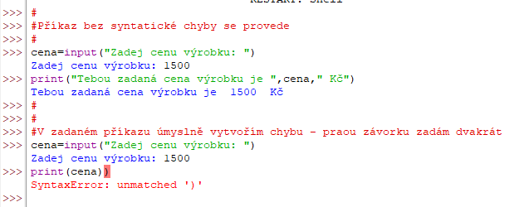
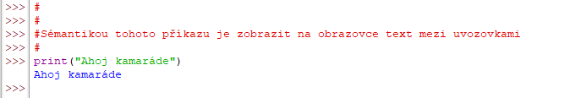
Syntaxe a sémantika příkazu
Syntaxe znamená česky skladba nebo pravidla zápisu.
V programování syntaxe určuje, jak správně zapisovat příkazy v programovacím jazyce, například pořadí slov, použití závorek, uvozovek, dvojteček a odsazení.
Pokud porušíme pravidla zápisu, Python oznámí syntaktickou chybu (SyntaxError).
Sémantika znamená česky význam.
V programování sémantika určuje, co správně zapsaný příkaz znamená a jakou činnost má počítač vykonat.

Slide 3
Příkazy vstupu, výstupu a přiřazení
Příkaz vstupu input()
Požádá uživatele o zadání údaje.
Příkaz input() načte zadanou hodnotu vždy jako textový řetězec.
Syntaxe příkazu | Sémantika příkazu
promenna = input("Text zobrazený na obrazovce") | Program zobrazí výzvu, načte text zadaný uživatelem a uloží jej do proměnné promenna
jmeno = input("Zadej své jméno: ") | Program zobrazí výzvu, načte zadaný údaj jako text a uloží jej do proměnné jmeno
Pokud chcete se zadanou hodnotou počítat jako s celým číslem, musíme použít (proměnou nazveme vek (VĚK):
promenna = int(input("Text zobrazený na obrazovce")) | Program zobrazí výzvu, načte číslo zadané uživatelem a uloží jej do proměnné promenna
vek =int(input("Zadej své jméno: ")) | Program zobrazí výzvu, načte zadaný údaj jako celé číslo a uloží je do proměnné vek
Pokud chcete se zadanou hodnotou počítat jako s reálným číslem, musíme použít (proměnou nazveme konst):
promenna = float(input("Text zobrazený na obrazovce")) | Program zobrazí výzvu, načte číslo zadané uživatelem a uloží jej do proměnné promenna
konst =float(input("Zadej konstantu: ")) | Program zobrazí výzvu, načte zadaný údaj jako reálné číslo a uloží je do proměnné konst

Slide 4
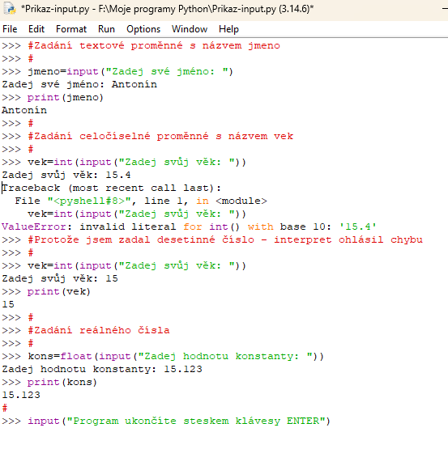
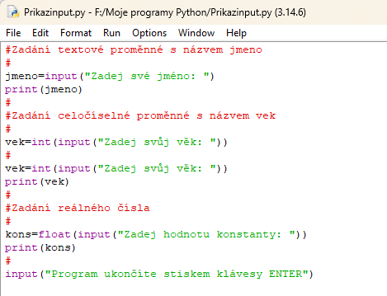
Program zapsaný v okně Pytho Shell (interpret)
Spustitelný program zapsaný v editačním okně IDLE
Program zapsaný v okně Python Shell (interpret) nelze přímo uložit jako program. Je nutné jej přenést do editačního okna IDLE.
Postup:
V okně Python Shell označte pouze příkazy programu bez znaků >>>.
Zkopírujte je pomocí Ctrl + C.
V nabídce IDLE zvolte File → New File (Ctrl + N).
Do nového editačního okna vložte program pomocí Ctrl + V.
Zvolte File → Save As….
Soubor pojmenujte například: Prikaz-input.py
Program spusťte v editačním okně klávesou F5 nebo příkazem Run → Run Module.

Slide 5
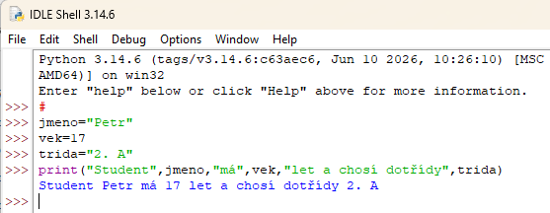
Příkaz print()
Příkaz print() slouží k zobrazení textu nebo hodnoty v konzolovém okně.
Syntaxe příkazu | print(“String, celé číslo, reálné číslo“)
Důležité zásady:
Text zapisujeme do uvozovek.
Název proměnné píšeme bez uvozovek.
Více údajů oddělujeme čárkami.
Po výpisu se kurzor automaticky přesune na nový řádek.
Jednotlivé texty a proměnné jsou v příkazu print() odděleny čárkami. Python mezi ně automaticky vloží mezery.

Slide 6
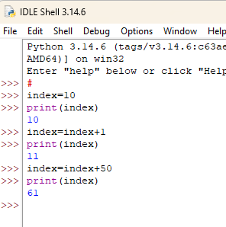
Přiřazení
Přiřazení uloží hodnotu do proměnné. Používá se znak =.
vlevo je název proměnné,
znak = znamená přiřaď,
vpravo je hodnota nebo výraz.
jmeno = "Petr"
vek = 17
vyska = 1.75
cena = 120
pocet = 3
celkem = cena * pocet
Hodnotu proměnné lze později změnit:
index=index+1
Důležité:
Znak = neznamená matematickou rovnost.
Příkaz čteme: „Hodnotu proměnné index zvyš o jedničku“

Slide 7
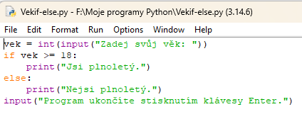
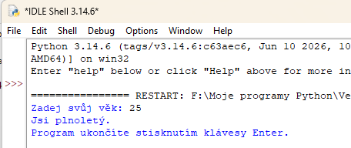
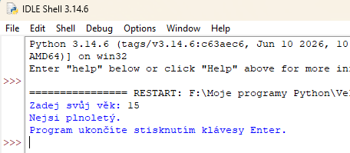
Příkaz if - else
Program
Příkaz if (podmíněný příkaz) umožňuje rozhodnout, zda se určitá část programu vykoná. Příkazy uvnitř bloku if se provedou pouze tehdy, když je zadaná podmínka splněna (je pravdivá). Blok if je vymezen odsazením a končí návratem na původní úroveň odsazení. Program potom pokračuje prvním neodsazeným příkazem za blokem if.
Syntaxe | if podmínka: příkaz 1 else: příkaz 2 příkaz, který se provede za příkazem 1 nebo 2 (podle podmínky)
Za podmínkou musí být dvojtečka :.
Příkazy patřící k podmínce musí být odsazeny.
Je-li podmínka pravdivá provedou se odsazené příkazy za if.
Je-li podmínka nepravdivá, provedou se odsazené příkazy za else.
Program pokračuje prvním neodsazeným příkazem.
Splněná podmínka, vek>18
Časté porovnávací operátory:
Operátor | Význam
== | rovná se
!= | nerovná se
< | je menší než
> | je větší než
<= | je menší nebo rovno
>= | je větší nebo rovno
Nesplněná podmínka, vek<18
Pozor: = slouží k přiřazení hodnoty, zatímco == porovnává dvě hodnoty.

Slide 8
Příkaz if – elif – elif – …… – else
Se používá v případě, kdy program vybírá jednu z několika možností podle splněné podmínky.
Syntaxe | if podmínka1: příkaz1 elif podmínka2: příkaz2 else: příkaz3
Jak příkaz funguje?
if – ověří první podmínku,
elif – ověří další podmínku, pokud předchozí neplatila,
else – provede se, pokud neplatila žádná podmínka,
vykoná se pouze jedna větev,
pořadí podmínek je důležité,
příkazy ve větvích musí být odsazené.
if podminka_1:
příkazy
elif podminka_2:
příkazy
elif podminka_3:
příkazy
else:
příkazy
Program postupně kontroluje podmínky shora dolů a provede první větev, jejíž podmínka je splněna. Není-li splněna žádná podmínka, pokračuje příkazy následující za else.
Příklad: výpočet BMI na následujícím snímku

Slide 9
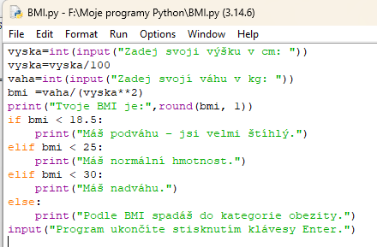
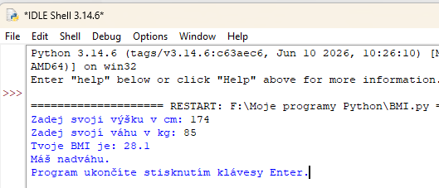




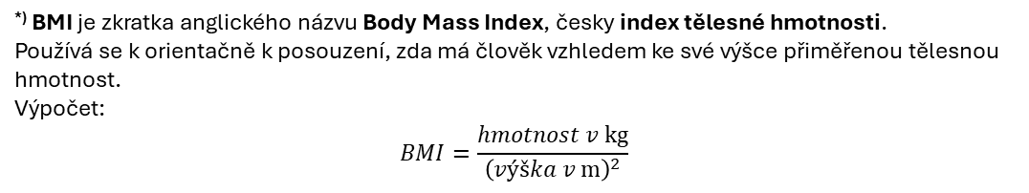
Vývojové schéma a program pro výpočet BMI ^{*)}
Start
Použitá kritéria:
BMI pod 18,5 – podváha
BMI 18,5 až 24,9 – normální hmotnost
BMI 25 až 29,9 – nadváha
BMI 30 a více – obezita
BMI je pouze orientační ukazatel. Nerozlišuje například svalovou a tukovou hmotu.
Váha?
Výška?
$$BMI=\frac{Váha}{{\left(Výška\right)}^{2}}$$
ANO
$$BMI<18,5$$
Podváha
NE
ANO
Normální
hmotnost
$$BMI<25$$
NE
ANO
$$BMI<30$$
Nadváha
NE
Obezita
^{*)} BMI je zkratka anglického názvu Body Mass Index, česky index tělesné hmotnosti.
Používá se k orientačně k posouzení, zda má člověk vzhledem ke své výšce přiměřenou tělesnou hmotnost.
Výpočet:
$$BMI=\frac{hmotnost v kg}{{\left(výška v m\right)}^{2}}$$
Konec

Slide 10
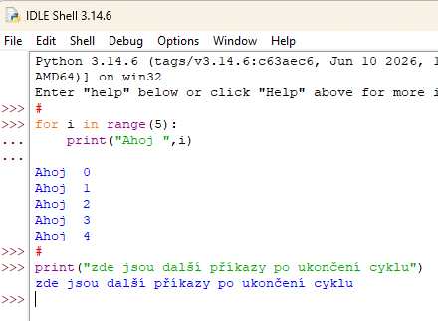
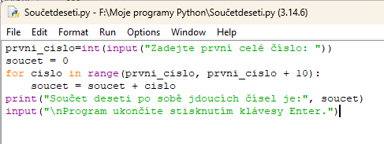
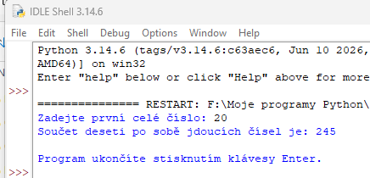
Cyklus for in range()
Cyklus for slouží k opakovanému provedení příkazů. Používá se zejména tehdy, když předem víme, kolikrát se mají příkazy opakovat. Cyklus for je ukončen návratem na původní úroveň odsazení. Program potom pokračuje prvním neodsazeným příkazem za cyklem:
Syntaxe | for promenna in range(pocet): opakovany_prikaz
i je řídicí proměnná cyklu.
range(5) vytvoří hodnoty 0, 1, 2, 3, 4.
Dvojtečka za příkazem for je povinná.
Příkazy uvnitř cyklu musí být odsazené.
Cyklus se v tomto příkladu provede pětkrát.
Program pro součet deseti po sobě jdoucích čísel, počínaje zadaným číslem

Slide 11
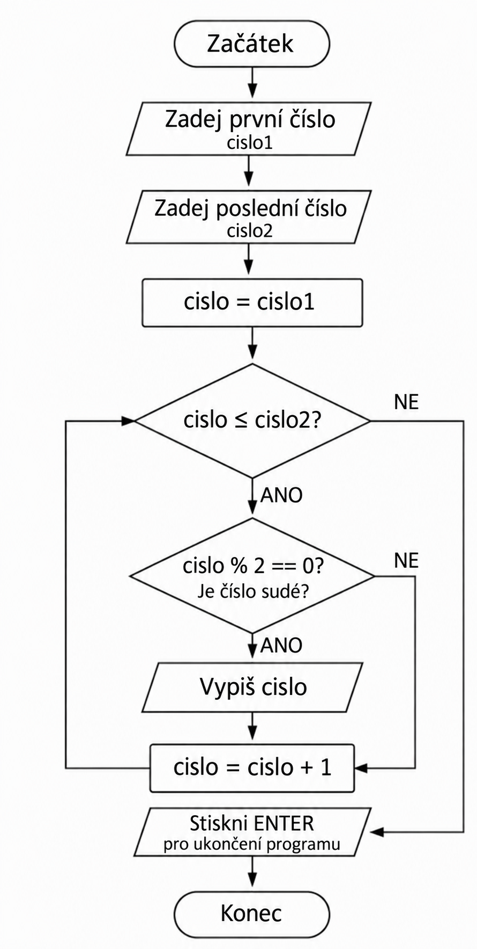
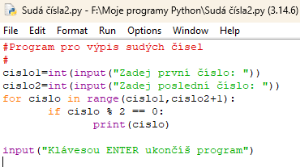
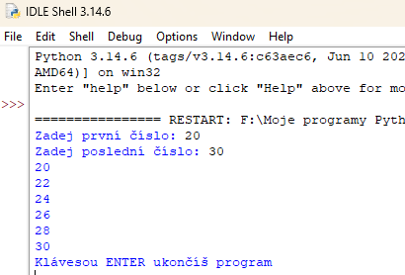
Cyklus for s podmínkou if
Samotný cyklus for nemá podmínku. Podmínku zapisujeme dovnitř cyklu pomocí příkazu if.
for císlo in range (x,y):
if podmínka:
příkaz
Program postupně přiřazuje proměnné cislo hodnoty od x do y − 1. Při každém průchodu cyklem vyhodnotí podmínku. Je-li podmínka splněna, provede odsazený příkaz.
Vytvoř program, který vypíše pouze sudá čísla v zadaném intervalu čísel.
Vysvětlení příkazu cislo % 2 == 0
Je to podmínka, která zjišťuje, zda je číslo sudé.
cislo – kontrolované číslo,
% – operátor modulo, vypočítá zbytek po dělení,
2 – číslo dělíme dvěma,
== – porovnání „rovná se“,
0 – očekávaný zbytek.

Slide 12
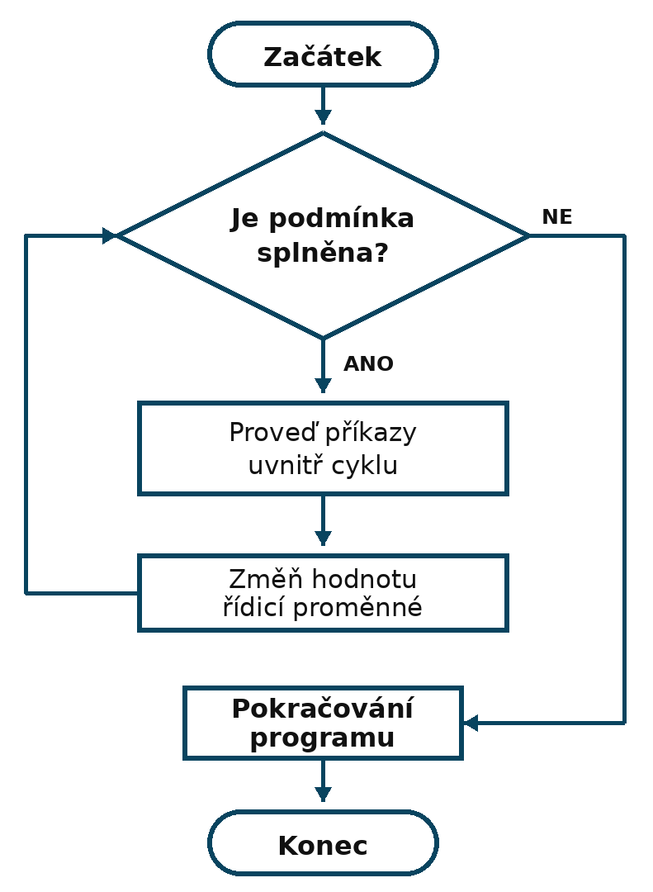
Cyklus while
Cyklus while opakuje příkazy tak dlouho, dokud je zadaná podmínka splněna.
Není-li podmínka splněna, program pokračuje neodsazeným příkazem.
Syntaxe | while podmínka: opakovaný příkaz
Jak cyklus pracuje:
Vyhodnotí podmínku například: cislo <= 5.
Je-li podmínka splněna (True), provede odsazené příkazy.
Vrátí se ke kontrole podmínky.
Není-li podmínka splněna (False), cyklus ukončí.
Důležité:
Za podmínkou musí být dvojtečka.
Opakované příkazy musí být odsazené.
Pokud bude podmínka stále splněna, vznikne nekonečný cyklus.

Slide 13
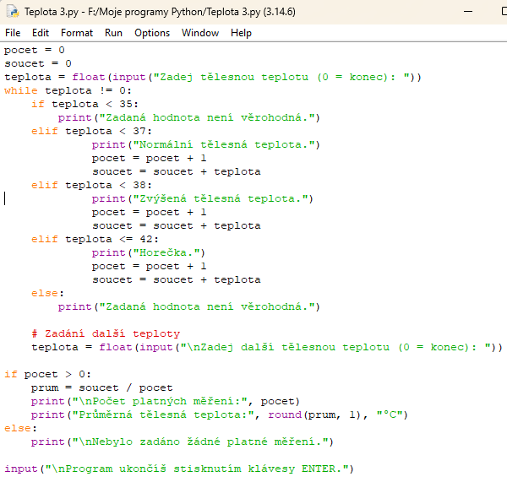

Start
pocet = 0
Ne
$$prum=\frac{soucet}{pocet}$$
print(prum)
pocet=0, soucet=0
Konec
Zadej tělesnou teplotu
0=konec
Ano
Teplota !=0
Ne
Ano
Zadaná
hodnota není
věrohodná
Ano
Teplota < 35
Ne
Teplota < 37
Ano
Normální
Tělesná teplota
Ne
Teplota < 38
Ano
Zvýšená
Tělesná teplota
Ne
Teplota < 42
Ano
Horečka
Ne
soucet = soucet + teplota
počet = počet + 1

Slide 14
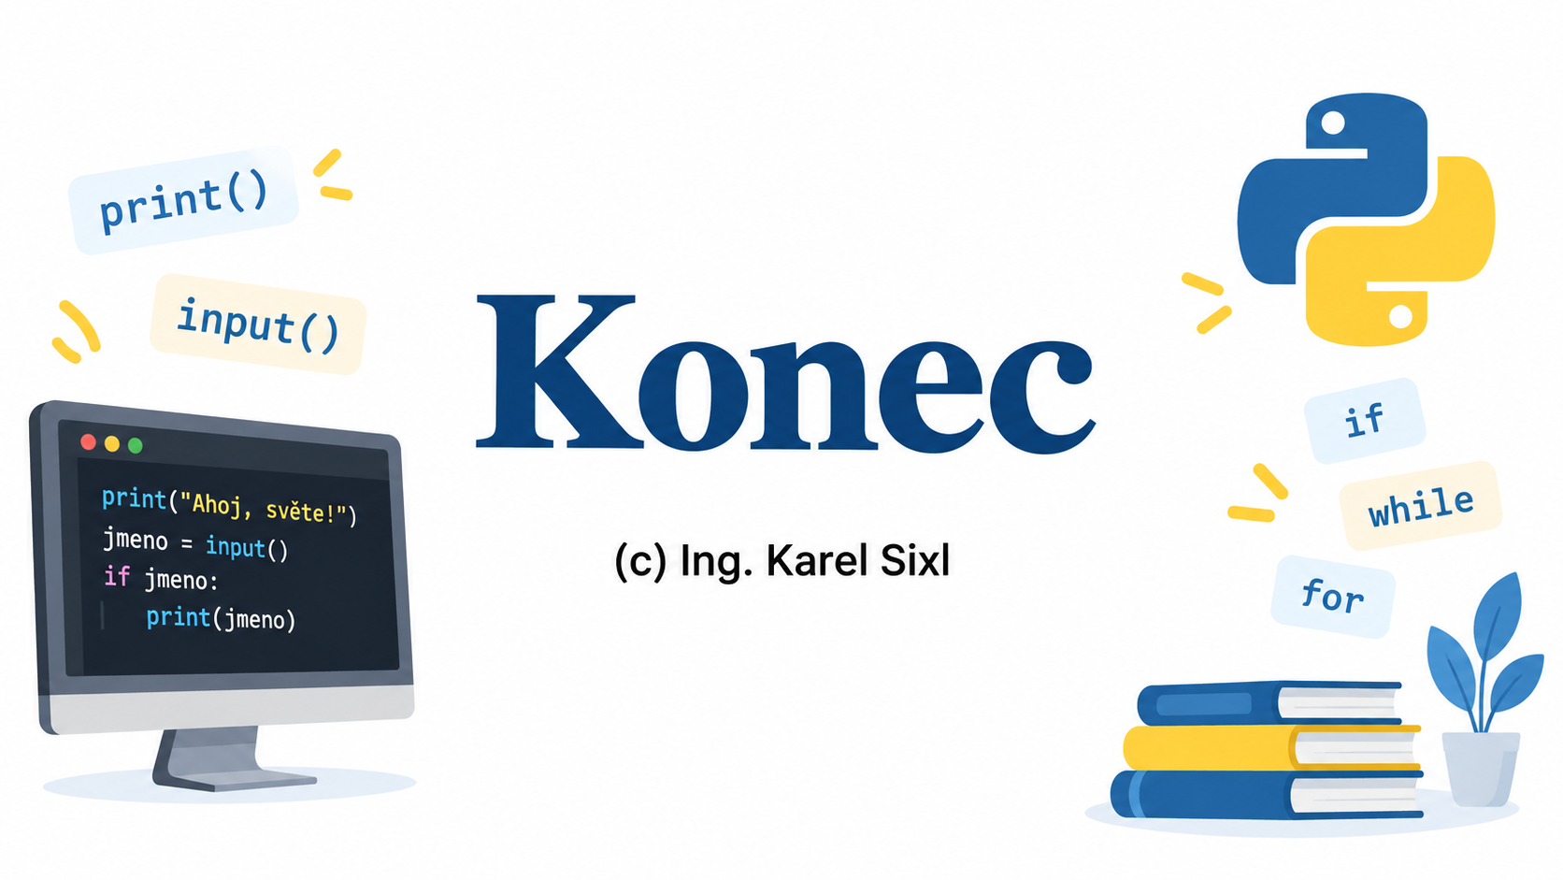

Slide 15
Základní příkazy a konstrukce Pythonu
syntaxi = jak se příkaz správně zapisuje,
sémantiku = co příkaz znamená a co po spuštění udělá.
Příkaz / konstrukce | Základní syntaxe | Sémantika
Výstup print() | print("Ahoj") | Vypíše údaj na obrazovku.
Vstup input() | jmeno = input("Zadej jméno: ") | Požádá uživatele o zadání údaje. Výsledkem je text (str).
Přiřazení = | vek = 18 | Uloží hodnotu do proměnné.
Převod na celé číslo int() | vek = int(input("Věk: ")) | Převede zadaný text na celé číslo.
Převod na desetinné číslo float() | x = float(input("Číslo: ")) | Převede text na desetinné číslo.
Podmínka if | if vek >= 18: | Provede následující blok, pokud je podmínka pravdivá.
Větev else | else: | Provede blok, pokud předchozí podmínka není pravdivá.
Další podmínka elif | elif vek >= 15: | Ověří další podmínku.
Cyklus for | for i in range(5): | Opakuje blok určený početkrát.
Cyklus while | while x < 10: | Opakuje blok, dokud je podmínka pravdivá.
break | break | Okamžitě ukončí cyklus.
continue | continue | Přeskočí zbytek aktuálního průchodu cyklem.
Definice funkce def | def pozdrav(): | Vytvoří vlastní funkci.
return | return vysledek | Ukončí funkci a vrátí její výsledek.
import | import math | Zpřístupní modul a jeho funkce.

